Slide 1

Étude de marché
1ère analyse pour le lancement à l’international

Slide 2
Sélection, nettoyage et préparation des données
Analyse exploratoire des données
Analyse en composantes principales
Classification ascendante hiérarchique
Classification
KMeans
Visualisation, interprétation et comparaison des résultats

Slide 3
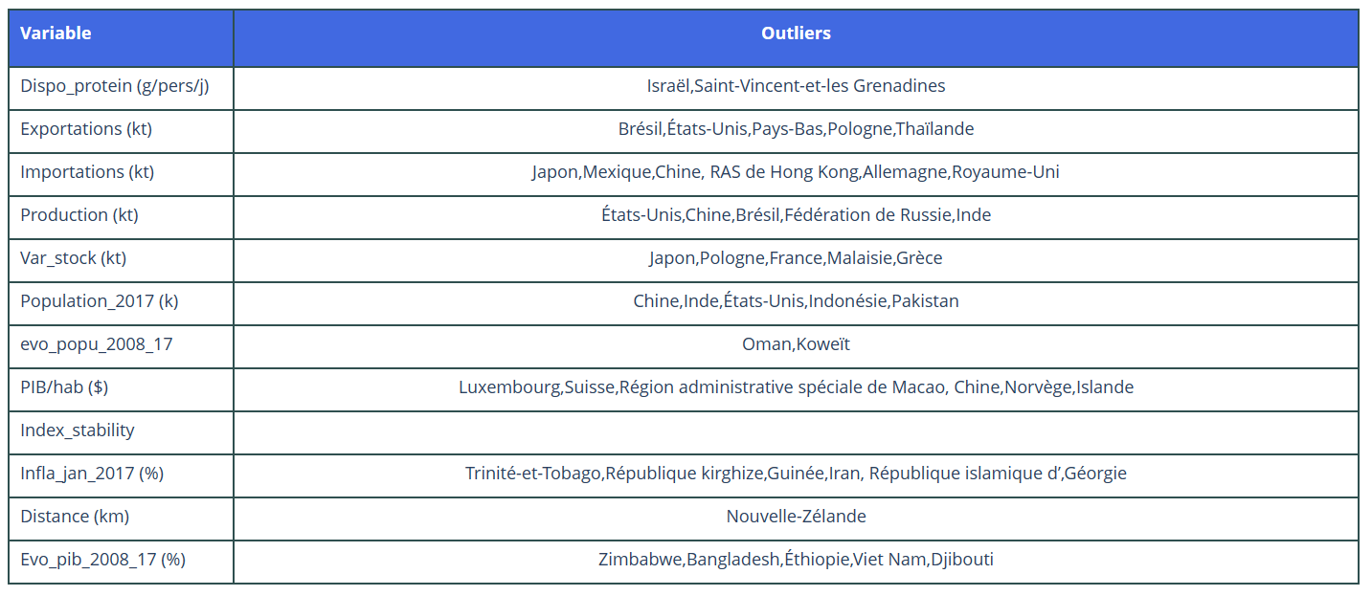
Sélection des données
Variables
Signification
Disponibilité en protéine en g/personne/jour
Exportation de volaille en milliers de tonne
Importation de volaille en milliers de tonne
Production de volaille en milliers de tonne
Variation de stock en milliers de tonne
Population année 2017 en millier
Evolution de la population entre 2008 et 2017 en millier
PIB par habitant année 2017 en dollars
Indice de stabilité politique
Inflation début 2017 des produits alimentaires
Distance des autres capitales en kilomètre
Evolution du PIB entre 2008 et 2017

Slide 4
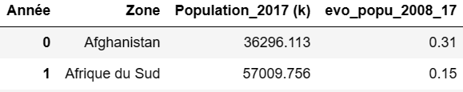
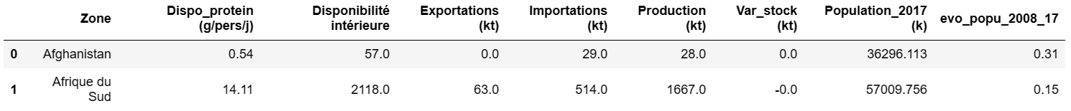
Données sur la volaille (170 éléments)
Données sur la démographie (229 éléments)
data (169 éléments)

Slide 5
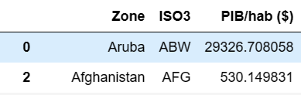
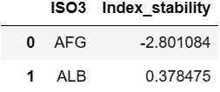
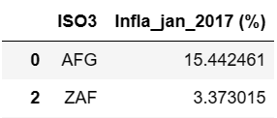
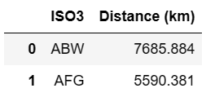
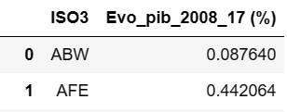
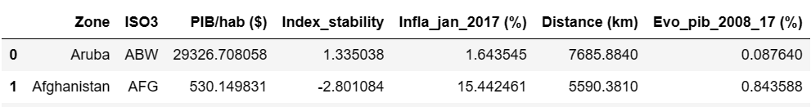
PIB par habitant 2017 (255 éléments)
Indice de stabilité 2017 (224 élément)
Inflation janvier 2017 (204 éléments)
Evolution PIB 2008-2017 (253 éléments)
Distance capitales (224 éléments)
Fusion 1 (181 éléments)

Slide 6
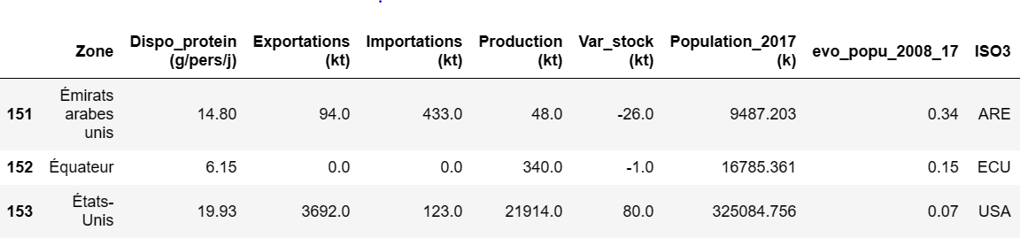
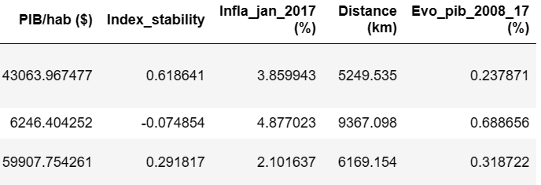
data (169 éléments)
Fusion1 (181 éléments)
data (156 éléments)

Slide 7
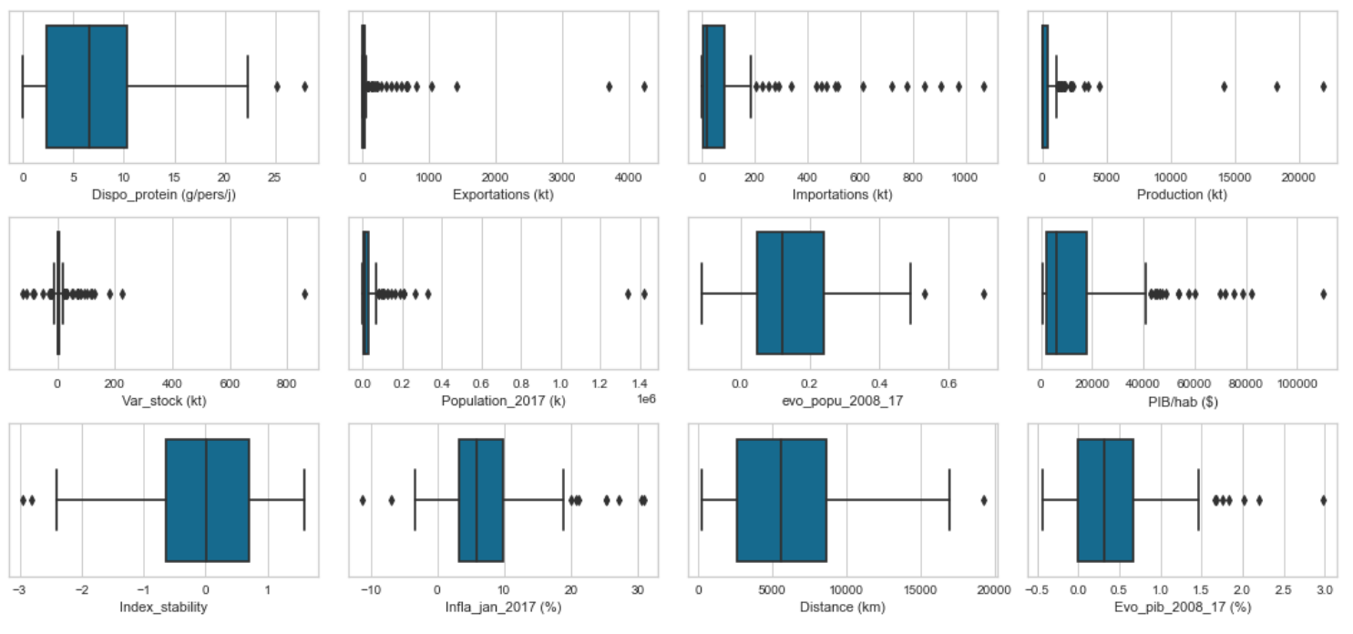






Analyse exploratoire des données

Slide 8
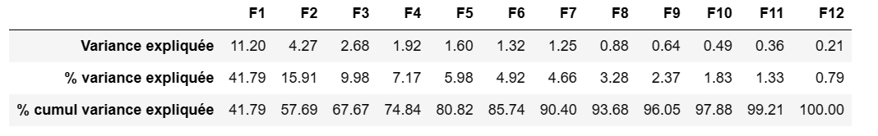
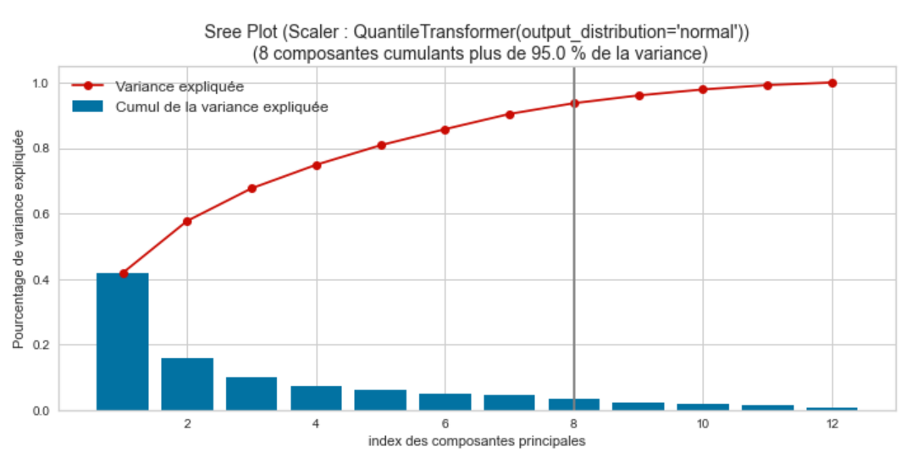
Analyse en composantes principales

Slide 9
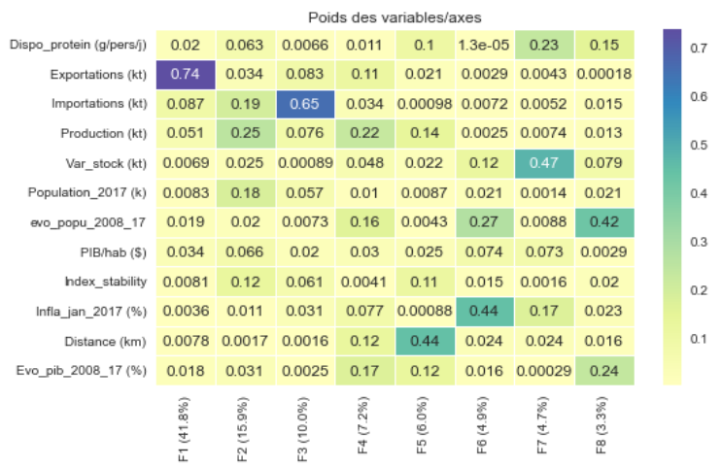
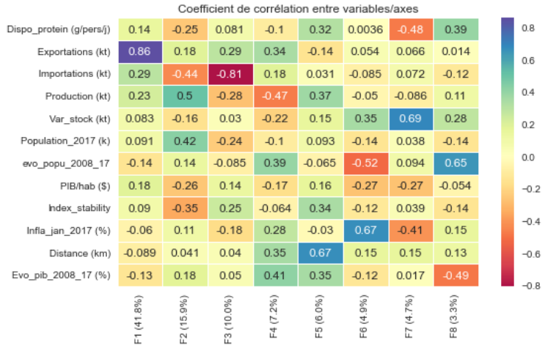



Interprétation des axes
La variable "Exportation (kt)" est positivement corrélée au premier axe et elle pèse 74% dans l'explication de ce dernier.
La variable "Importation (kt)" est négativement corrélée au troisième axe et elle pèse 65% dans l'explication de ce dernier.

Slide 10
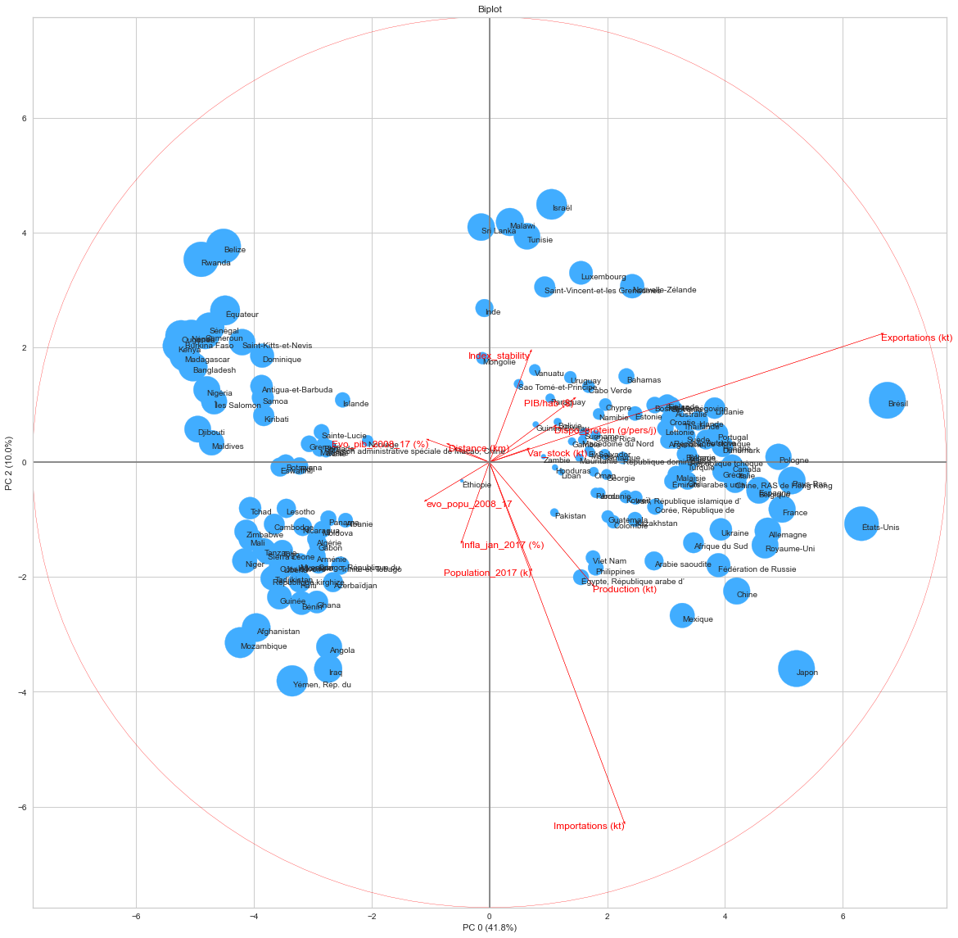
Analyse des axes:
le premier axe oppose à droite les pays exportateurs et à gauche les pays non exportateurs.
le deuxième axe oppose en bas les pays importateurs et en haut les pays non importateurs
Analyse des individus:
Deux grands groupes se distingues à gauche et à droite du premier axe, on peut supposé que ce sont les pays exportateurs et non exportateur.
Les individus qui expliquent le mieux les axes sont situés aux extrémités et proches du cercle, exemple :
Brésil, États-Unis, Japon, Rwanda, Bélize ...
Pays non importateurs
Pays non exportateurs
Pays exportateurs
Pays importateurs

Slide 11
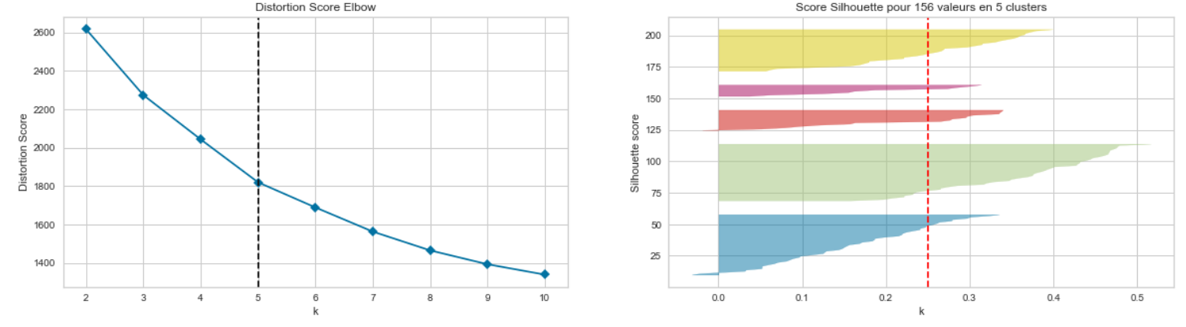
Classification KMeans
Nombre optimal de clusters : 5
Score silhouette moyen ≈ 0.25

Slide 12
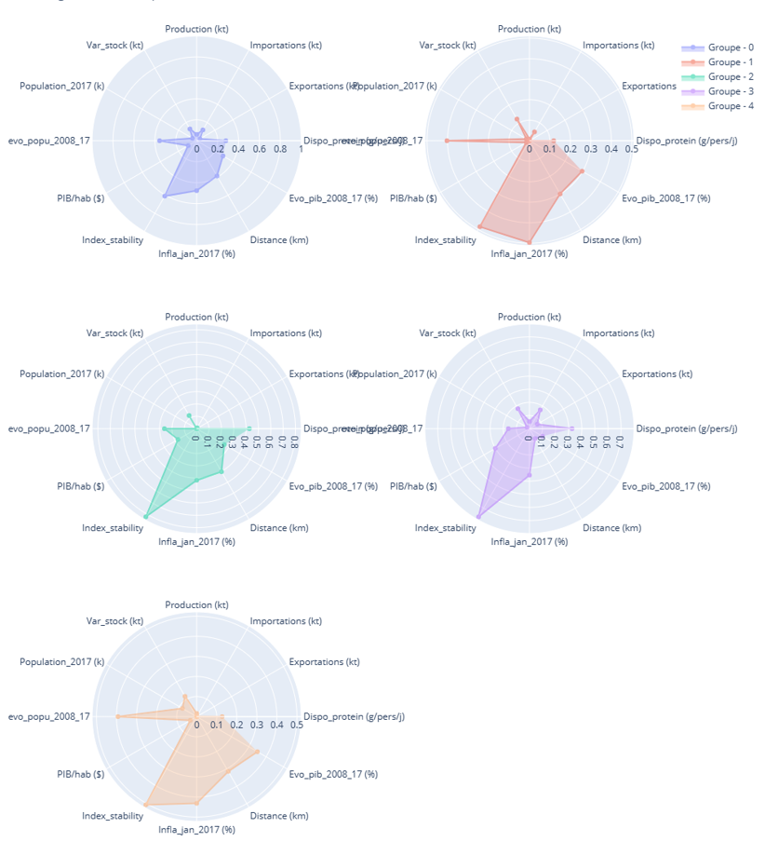
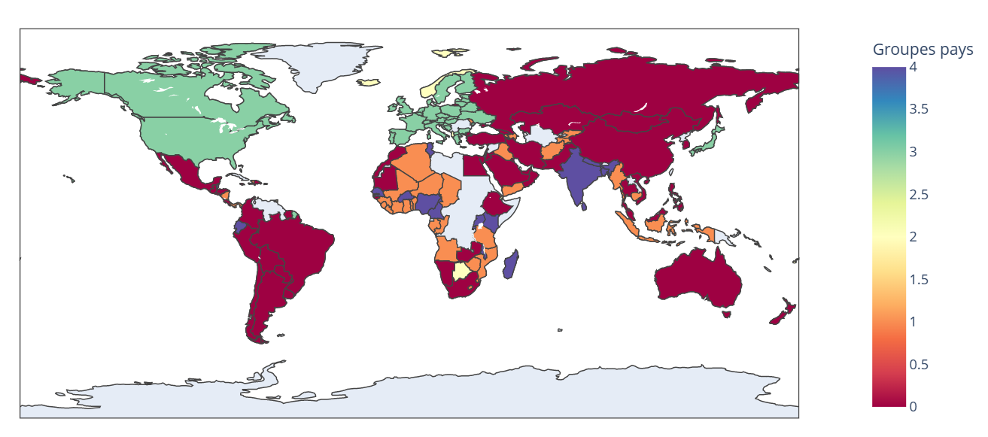
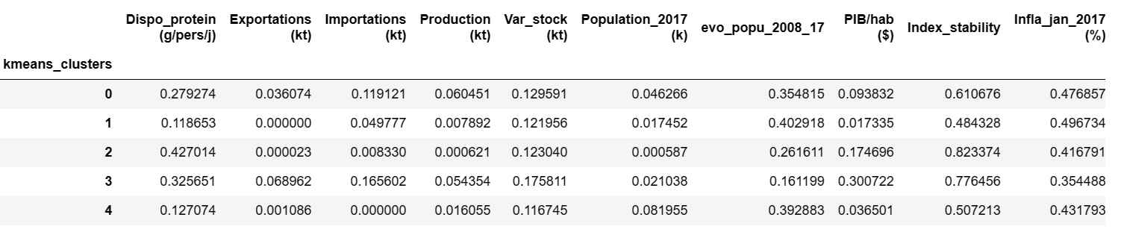
Visualisation des clusters
2
2
2
1
1

Slide 13
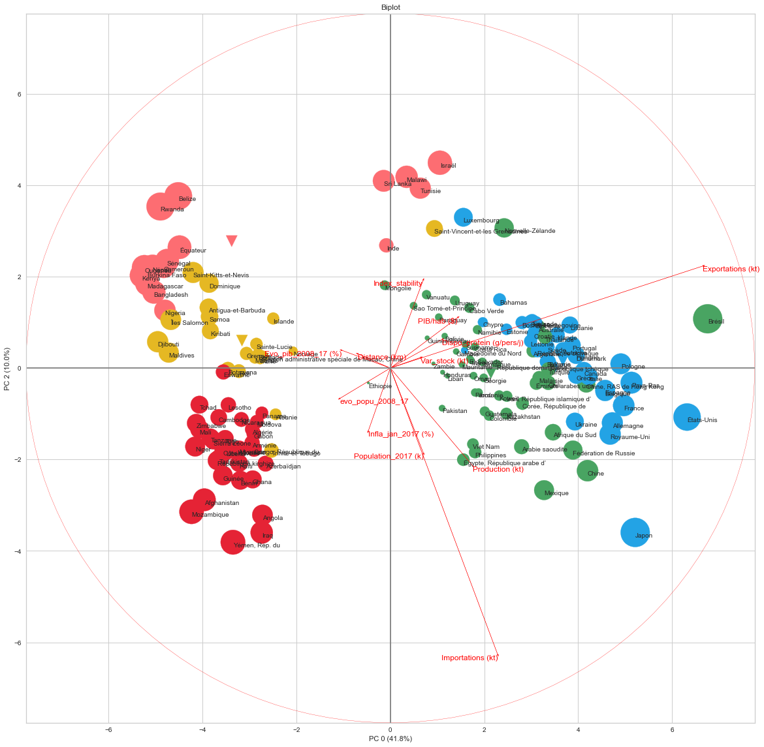
Groupe 1:
* Pays politiquement stables
* Peu distants
* Inflation maitrisée
* PIB par habitant élevé
* Faible évolution de la population (population vieillissante)
* Une demande en volaille
* Producteurs et exportateurs
Groupe 1 : ['Allemagne' 'Autriche' 'Bahamas' 'Belgique' 'Bosnie-Herzégovine' 'Bulgarie' 'Bélarus' 'Canada' 'Chypre' 'Croatie' 'Danemark' 'Espagne' 'Estonie' 'Finlande' 'France' 'Grèce' 'Hongrie' 'Irlande' 'Italie' 'Japon' 'Lettonie' 'Lituanie' 'Luxembourg' 'Macédoine du Nord' 'Pays-Bas' 'Pologne' 'Portugal' 'Royaume-Uni' 'République slovaque' 'Slovénie' 'Suisse' 'Suède' 'République tchèque' 'Ukraine' 'États-Unis']
Groupe 2 :
* Pays politiquement stables
* distants
* Inflation élevée
* PIB par habitant faible
* Population jeune
* Une demande en volaille
* Producteurs
Groupe 2: ['Afrique du Sud' 'Arabie saoudite' 'Argentine' 'Australie' 'Bolivie' 'Brésil' 'Cabo Verde' 'Chili' 'Chine, RAS de Hong Kong' 'Chine' 'Colombie' 'Costa Rica' 'El Salvador' 'Fédération de Russie' 'Gambie' 'Guatemala' 'Guinée-Bissau' 'Géorgie' 'Honduras' 'Iran, République islamique d’' 'Jamaïque' 'Jordanie' 'Kazakhstan' 'Koweït' 'Liban' 'Malaisie' 'Maroc' 'Mauritanie' 'Mexique' 'Mongolie' 'Namibie' 'Nouvelle-Zélande' 'Oman' 'Pakistan' 'Paraguay' 'Philippines' 'Pérou' 'Corée, République de' 'République dominicaine' 'Sao Tomé-et-Principe' 'Suriname' 'Thaïlande' 'Turquie' 'Uruguay' 'Vanuatu' 'Viet Nam' 'Zambie' 'Égypte, République arabe d’' 'Émirats arabes unis' 'Éthiopie']

Slide 14
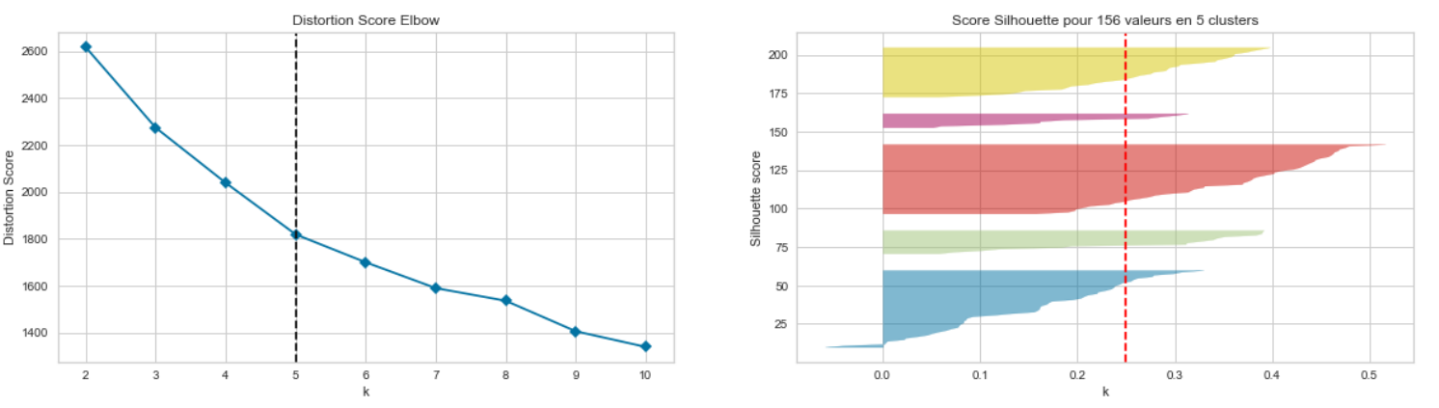
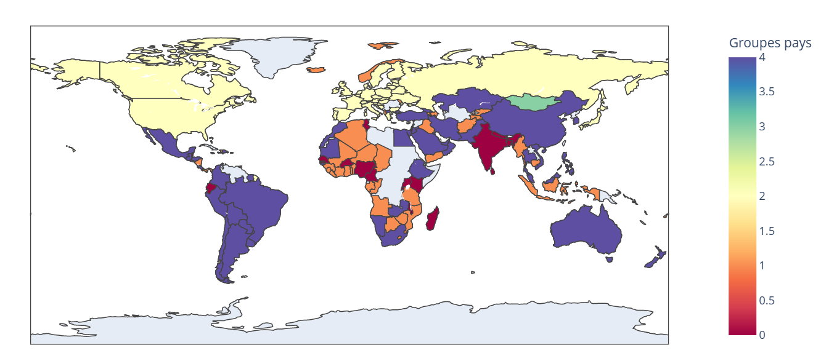
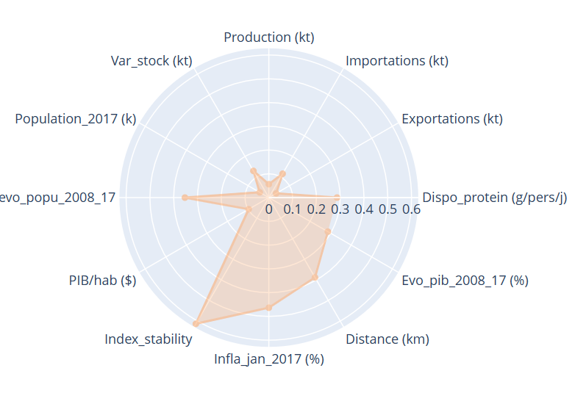
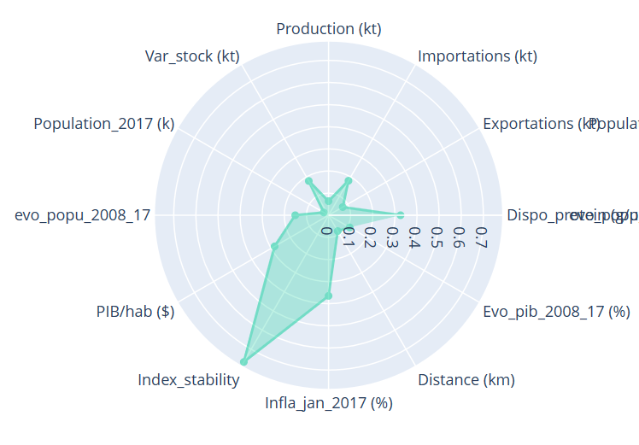
Classification KMeans
Nombre optimal de clusters : 5
Score silhouette moyen ≈ 0.25
1
2

Slide 15
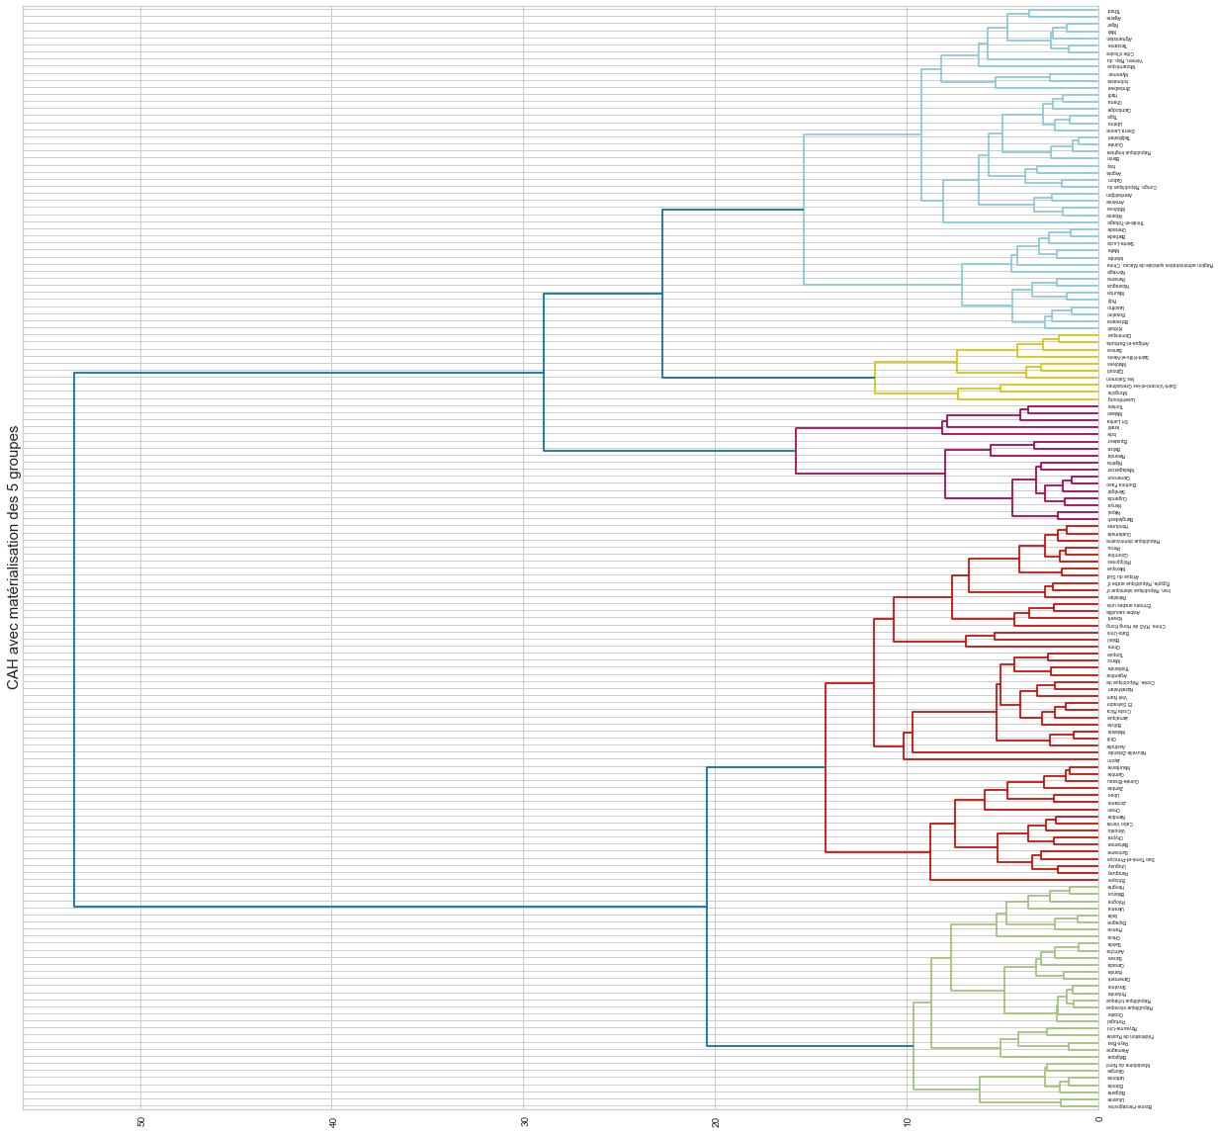
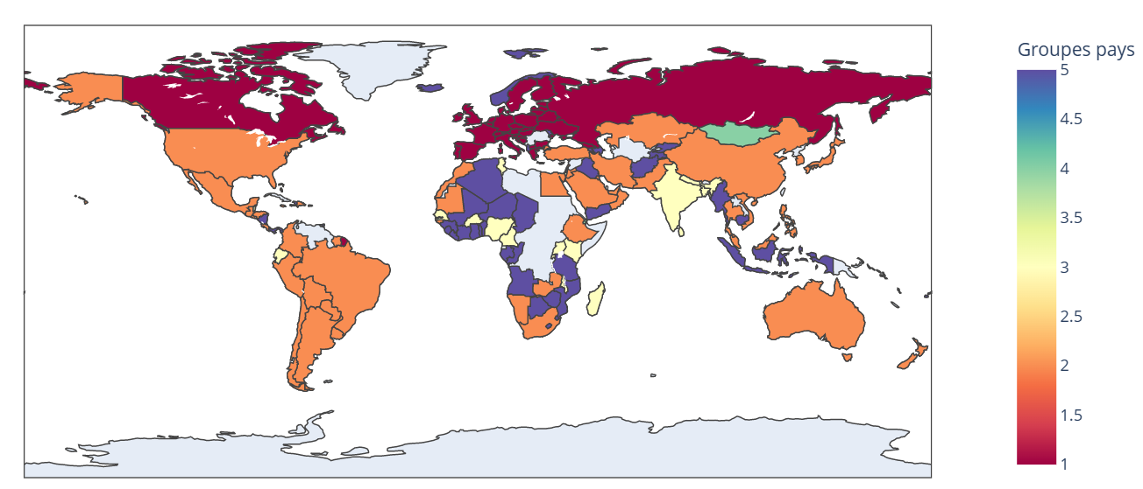
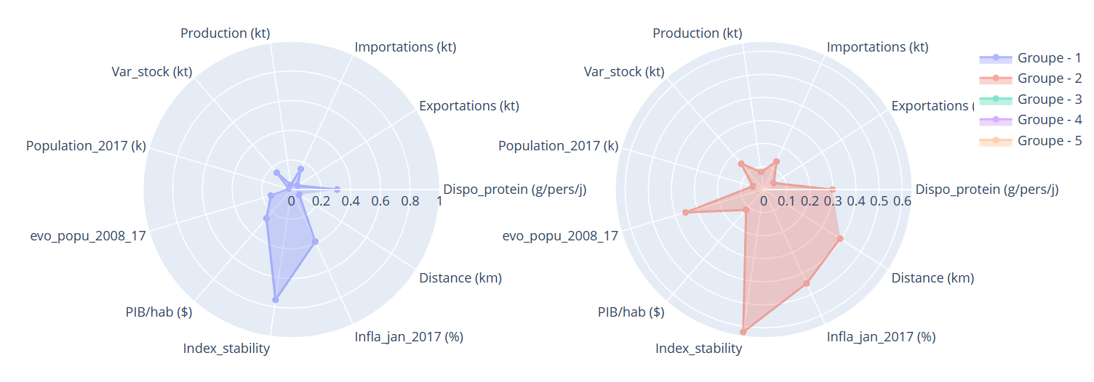
Classification CAH
1
2
1
2

Slide 16
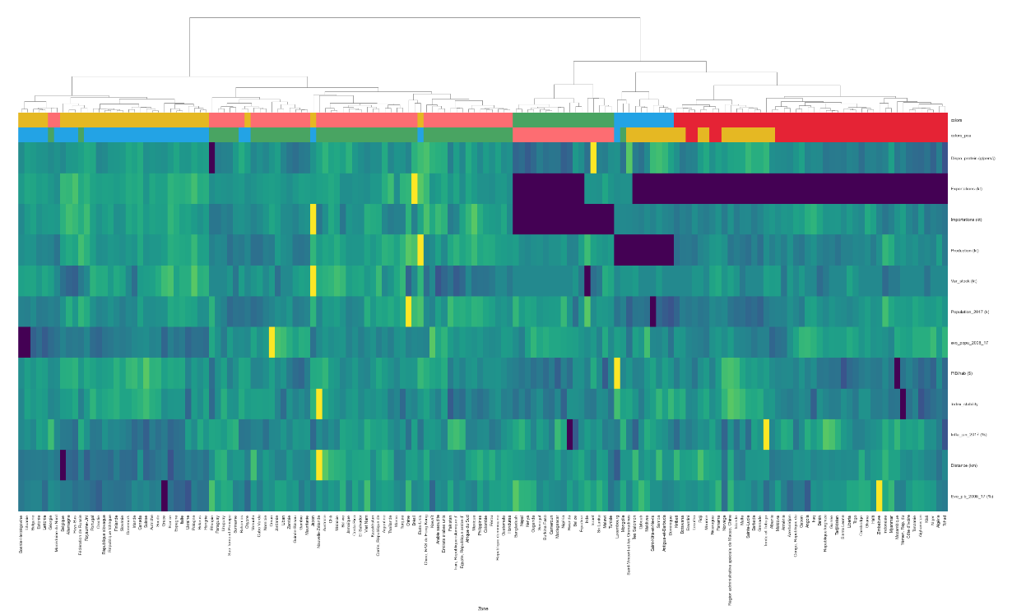
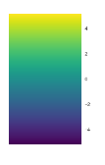
Comparaison des trois méthodes
1
2
3
4
5
CAH
KMeans
ACP + KMeans

Slide 17
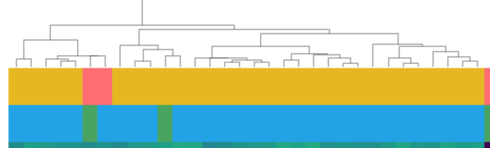
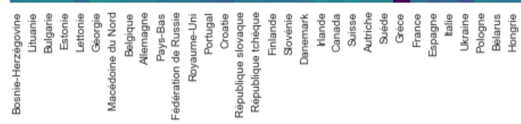
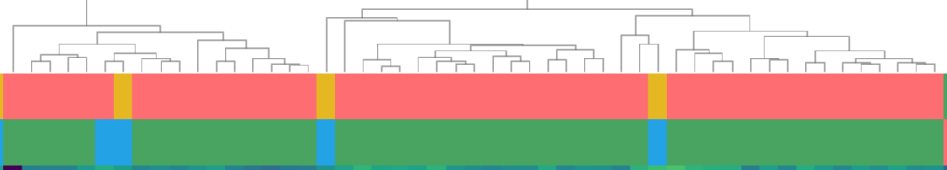
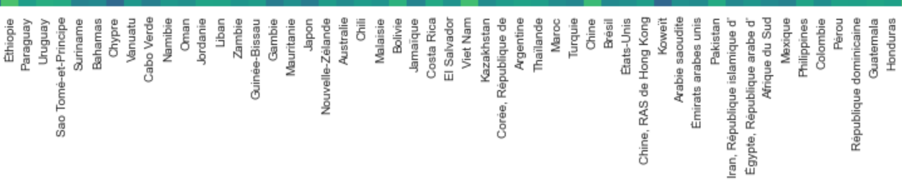
1
1^{ier} cluster :
Les trois méthodes donnent le même résultat à quelques exceptions près.
2nd cluster :
Les trois méthodes donnent le même résultat à quelques exceptions près.
2

Slide 18


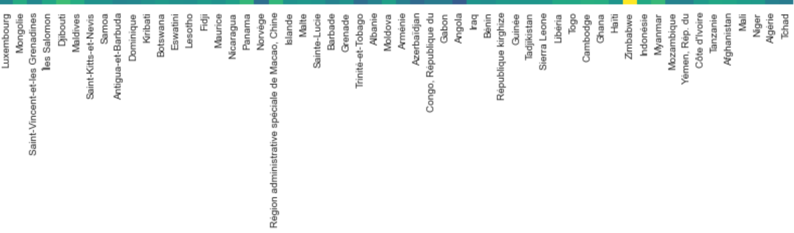
3
3ème cluster:
Les trois méthodes donne le même résultat.
4
5
4ème et 5ème clusters :
Le clustering KMeans est identique au clustering CAH.
Le clustering Kmeans sur données réduites donne des résultats très différents des autres méthodes.
Qualité de clustering :
Le score silhouette du combiné PCA/KMeans est de : 0.24
Le score silhouette de la méthode KMeans est de : 0.25
Le score silhouette de la méthode CAH est de : 0.23

Slide 19
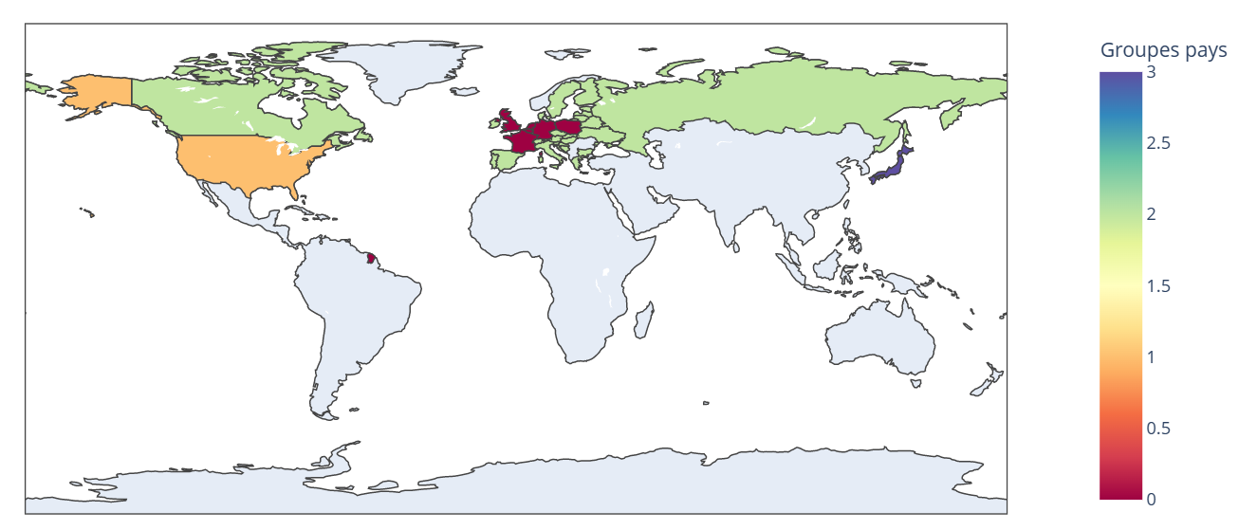
Seconde Classification
Les pays suivants représentent un premier groupe d'intérêt pour le développement à exportation:
L’Allemagne
La Belgique
Les Pays-Bas
La Pologne
Le Royaume-Uni
Le Japon

Slide 20
Conclusion

